Slide 1
Project global plan
Goals : concevoir et construire un prototype/démonstrateur pour la première couche de détection d’un possible future détecteur de vertex pour FCCee.
Augmenter le savoir-faire sur la courbure de capteur de petites et grandes tailles,
Gagner en expertise sur les aspects mécaniques, intégration et refroidissement,
Préparer le design d’un détecteur de vertex pour FCCee.
Doit se faire en parallèle, mais en collaboration proche, des études sur les designs de chips pour FCCee.
Trois grandes étapes identifiés :
Étape 1 : Mimosis courbe fonctionnel,
Étape 2 : Super-Mimosis,
Étape 3 : démonstrateur L1 pour FCCee.

Slide 2
Etape 1 : Mimosis courbe fonctionnel
Utiliser des capteurs Mimosis d’épaisseur 30, 40 et 50 microns (discuter plus loin)
Disponibilité des Mimosis ?
Coût de l’amincissement ?
Délais de l’amincissement ?
Courbure des Mimosis 1
Tester avec le mandrin actuel (18 mm de rayon),
Produire des mandrin de 15, 12 et possiblement 10 mm et tester et contrôler (métrologie, autres ?).
Mécanique :
Simulation du comportement élastique/plastique du silicium pendant la courbure,
Design d’un petit support mécanique pour les tests de fonctionnalité :
En lien ave la microtechnique, la meca doit être compatible avec le flex, la procédure de collage et le bounding,
Décider des matériaux : impression 3D ? Plastic ou Al usiné ?
Décider du mode d’assemblage : collage ?
Tests les fonctionnalités des capteurs courbes
Utiliser le banc de tests disponibles pour Mimosis,
Définir les test à effectuer, sur banc,
Test en faisceau (CYRCé, autre ?)

Slide 3
Diagramme des tâches
Curved Mimosis
Bending
Mechanic
Integration
Testing
Design of the bending setup
Fabrication of the bending setup
Usage of bending setup
Mandrel with different diameters
10, 12, 15 and 18 mm
Design of the support
Simulation of silicone plastic/elastic regimes
Test bending with available Mimosis
Bend Mimosis of various widths
Metrology
Quality control of mandrels
metrology
surface finish
Overall concept
Drawings
Documenting bending procedure
Design of single Mimosis supports
support fabrication
3D printed?
Al machining ?
Design of Flex
Fabrication of Flex
Flex gluing
wire bounding
Design and installation of test setup
Test data taking
Interpretation
sensor installation and gluing

Slide 4
Etape 2 : super-Mimosis
Super-Mimosis :
Concept similaire à super-Alpide, tranche de wafer pour faire une « échelle »,
Approche à suivre pour la mécanique et l’intégration différente (meilleur) que super-alpide,
Refroidissement à prévoir ?
Conclusions de l’étape 1 :
Epaisseur de capteur et diamètre de mandrel à utiliser,
A priori, pas de grand changement du setup de courbure à prévoir (?)
Mécanique et microtechnique :
Designer support de grand taille,
Adapter design du flex et wire bounding.
Setup de test :
Augmenter la capacité de test (>1 capteur à la fois),
Cosmique data taking et/ou Faisceau test (?)
Simulation thermique

Slide 5
Etape 3 : Démonstrateur L1 pour FCCee
Extrapolation de super-Mimosis pour une couche L1 complète :
Possiblement passer à un design avec capteurs stichés,
Utiliser l’expertise gagnée et les conclusions de l’étape 1 et 2,
A préparer en collaboration proche avec l’équipe de designer de chip pour FCCee : dimensions, connectiques, consommation de puissance,
Simulation de performance de tracking pour tester le design
Important travaux amonts de simulation et conception :
Conception mécanique de barrel détecteur
Simple ou double couche,
« schnecke » design comme base de travail,
Simulation mécanique et surtout thermique (air),
Choix des matériaux et des modes de fabrication.
Conception de l’intégration, routage des câbles.
Impact sur la résolution des traces.
Mise en œuvre par la construction et le test d’une layer 1 complète.
Reproduire les tests de l’étapes 2.

Slide 6
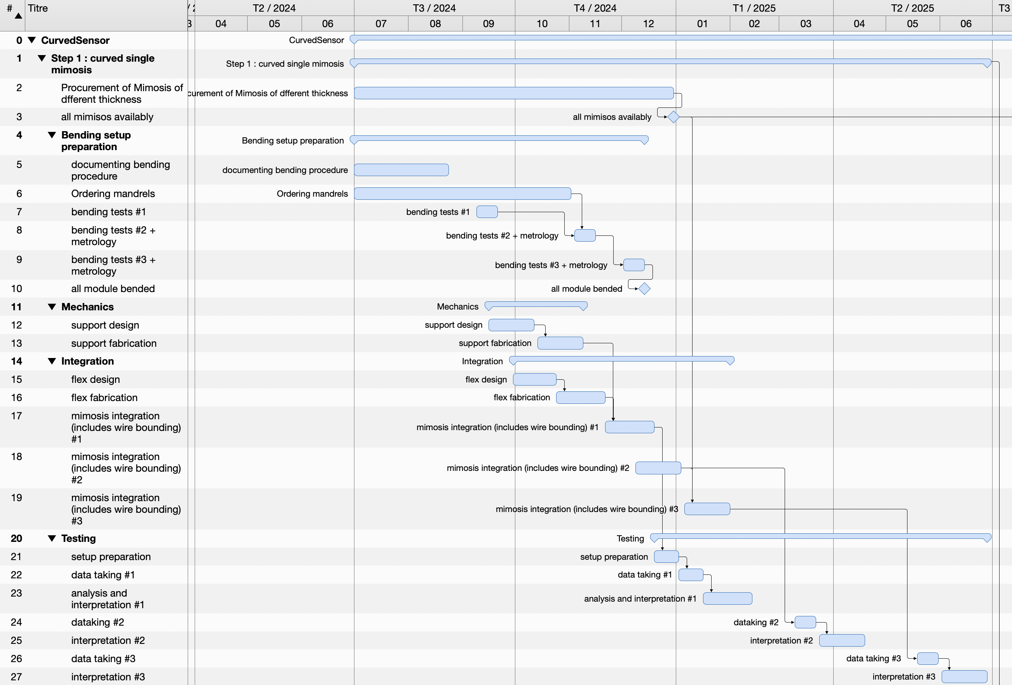
Gantt step1

Slide 7
Gantt step2 and 3

Slide 8
Next/first steps.
Prepare bending tests with Mimosis 2.0
30 microns : half a wafer (18 (or 36) sensors) to be cut,
40 microns : half a wafer (18 (or 36) sensors) to be cut,
50 microns : already existing, exact amount to be clarified.
Quotations, packaging, timelines.
Mandrills production:
Radius : 18 mm mandrill being finalised, surface finish at LAM, Marseille,
Other mandrills R=15, 12, 10, to be produced once the 18 is tested and validated.
Prepare designs,
Quotation/production,
Quality controls/qualifications?
Fill and send project request forms to C4PI :
Needs the form at hand,
I (Jeremy) will fill it from your inputs and discussions,
Draft will be send to everyone in the egroup for controls and corrections, prior to final submission to C4PI/IPHC direction.

